Slide 1
Министерство образования Республики Мордовия Портфолио Лукиной Елены Ивановны тренера-преподавателя по вольной борьбе МУДО «СДЮСШ №4» г.о.Саранск

Slide 2
Дата рождения: 31.07.1995 г.
Профессиональное образование:
- педагогическое образование, специальность бакалавр, Мордовский государственный педагогический университет им. М.Е. Евсевьева, № диплома 101305 0679880, дата выдачи 10 февраля 2018 г.
- педагогическое образование, специальность магистр, Мордовский государственный педагогический университет им. М.Е. Евсевьева, № диплома 101324 5689450, дата выдачи 08 февраля 2021 г.
Стаж педагогической работы (по специальности): 5 лет
Общий трудовой стаж: 5 лет
Повышение квалификации: «Современная теория и методика спортивной тренировки», 2020 г.

Slide 3
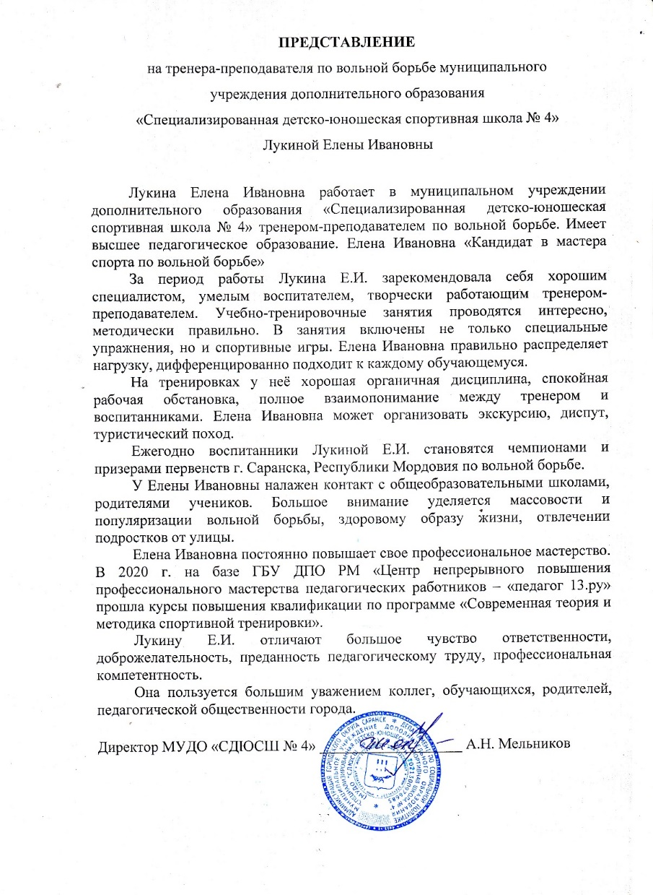
ПРЕДСТАВЛЕНИЕ

Slide 4
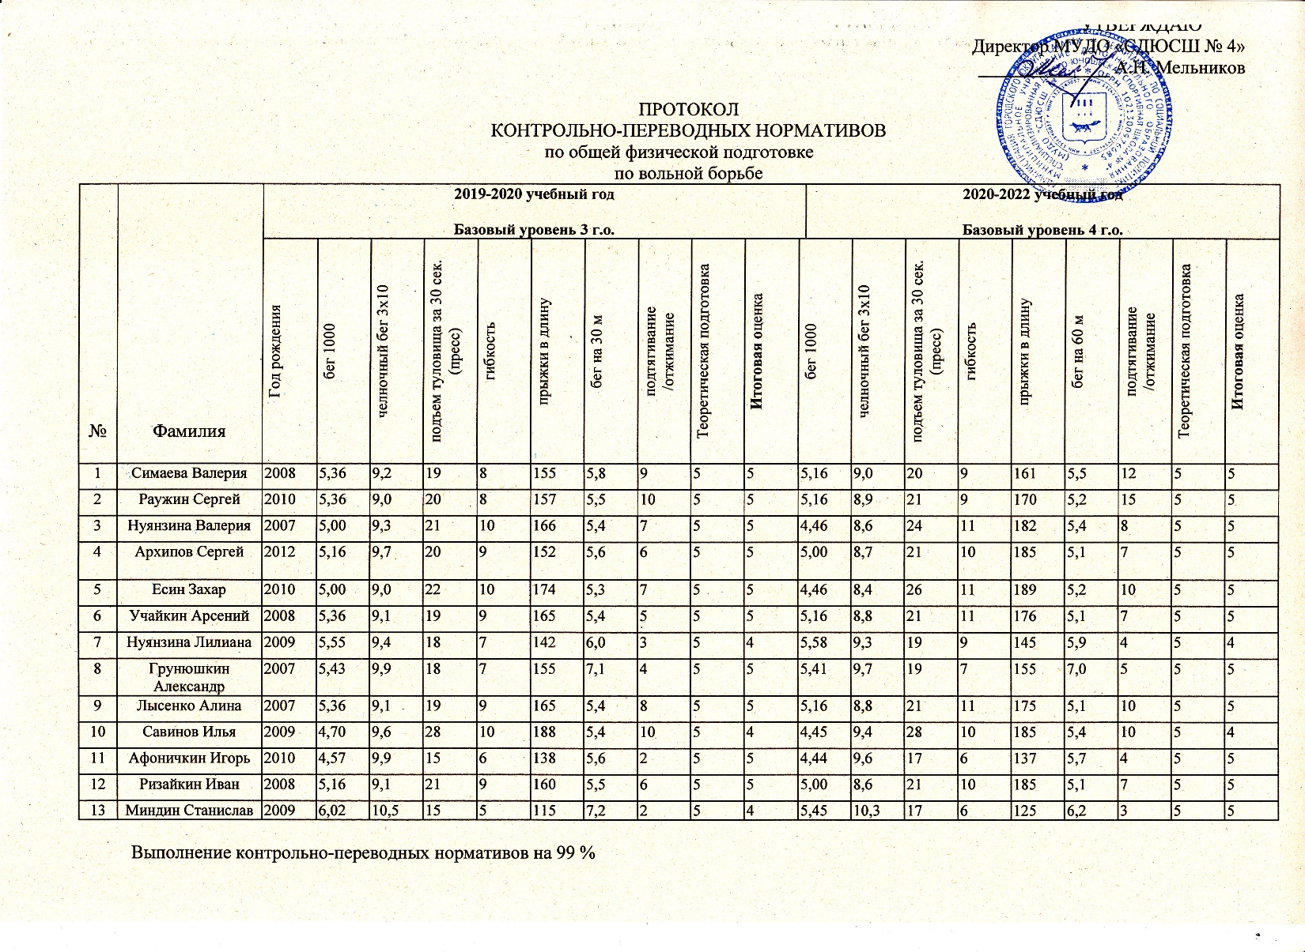
2.Степень обеспечения повышения уровня подготовленности воспитанников

Slide 5
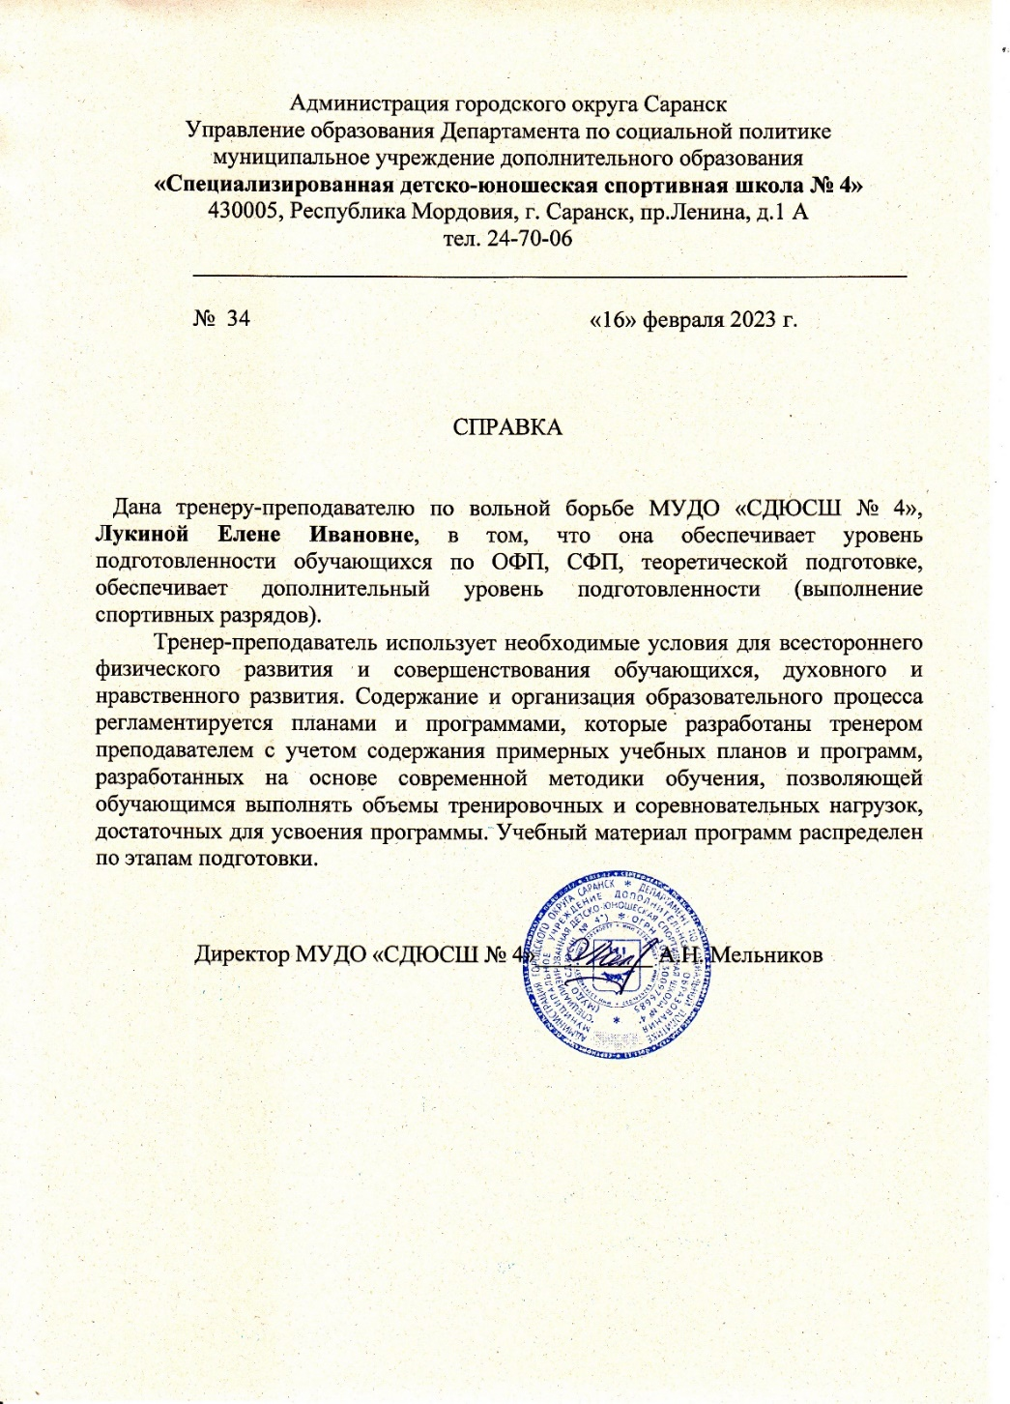

Slide 6
3.Сохранность контингента воспитанников на этапах спортивной подготовки
КРИТЕРИИ | 2019-2020 уч. год | 2020-2021 уч. год | 2021-2022 уч. год
1. По списку | Базовый уровень 3 г.о. 15 чел. | Базовый уровень 4 г.о. 16 чел. | Базовый уровень 5 г.о. 15 чел.
2. Прибыло вновь (переводом) | 1 | 1 | 1
3. Выбыло в течении года | 1 | - | 1
4. Закончило учебный год | 15 чел. | 16 чел. | 15 чел.
Сохранность контингента | 100% | 100% | 100%

Slide 7
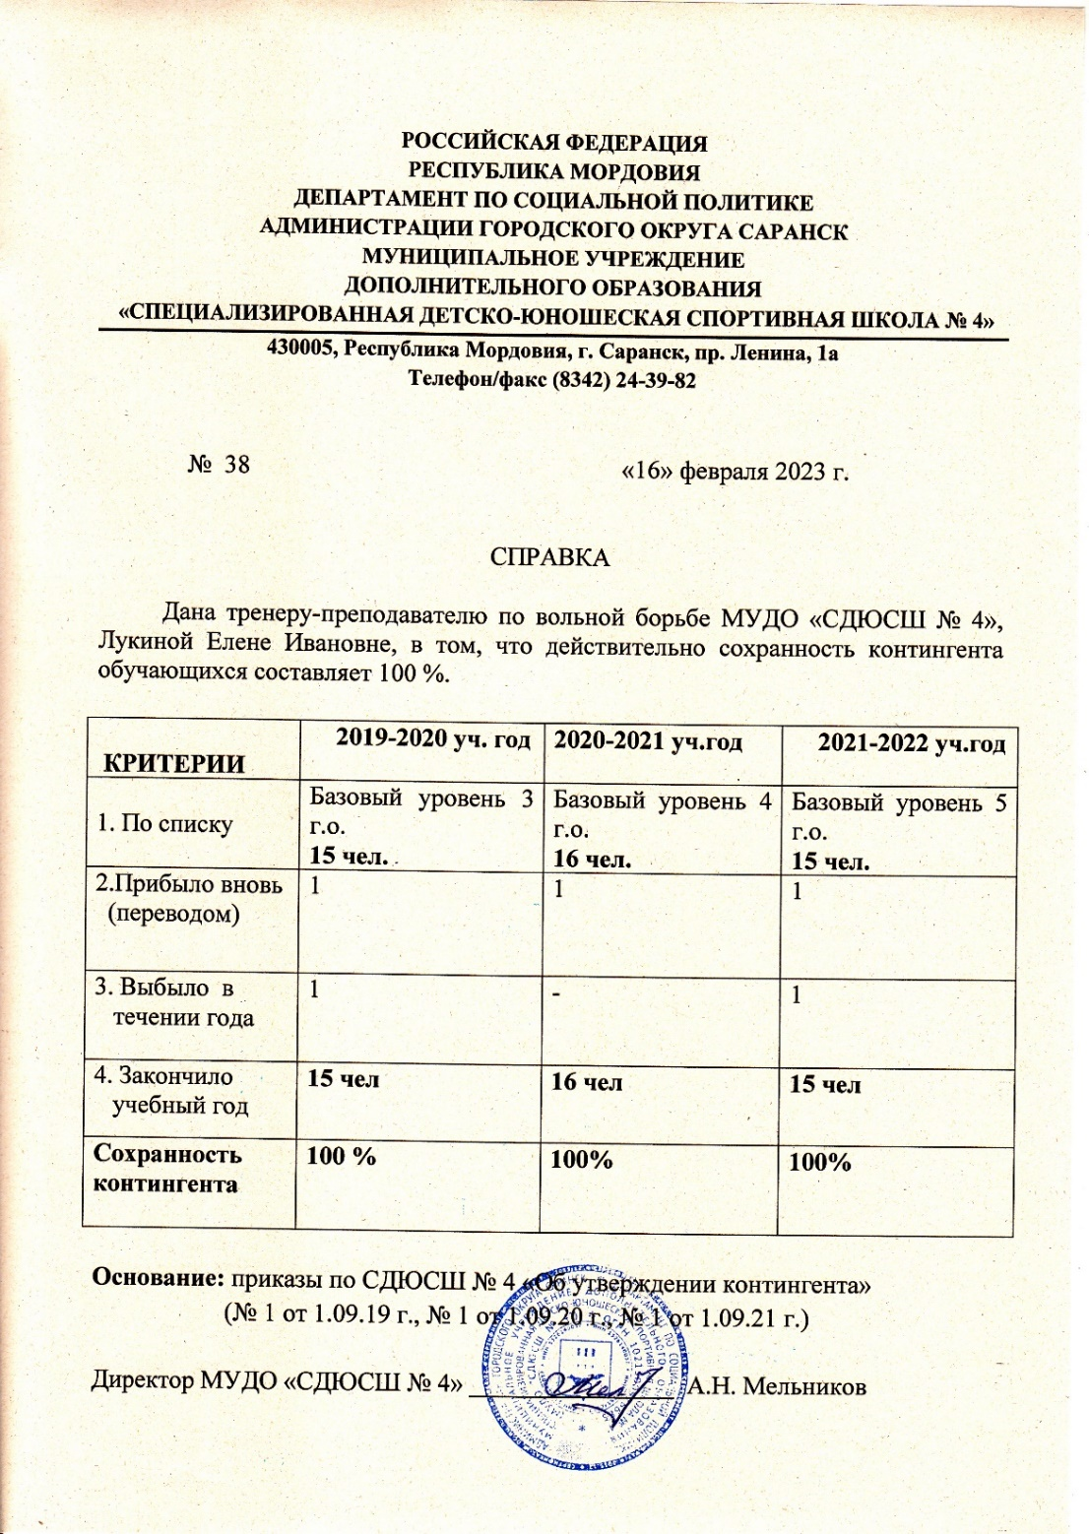

Slide 8
4.Результаты анализа текущей документации
Согласно нормативных документов, имеется следующая учебная документация:
Журнал учета работы учебных групп
Личные дела на обучающихся (заявление, личные карточки)
Протоколы контрольных переводных нормативов
Календарный план спортивно-массовых мероприятий
Протоколы, положения соревнований
Учебные планы и рабочий план конспект
План воспитательной и культурно-массовой работы с обучающимися
Перспективный план

Slide 9
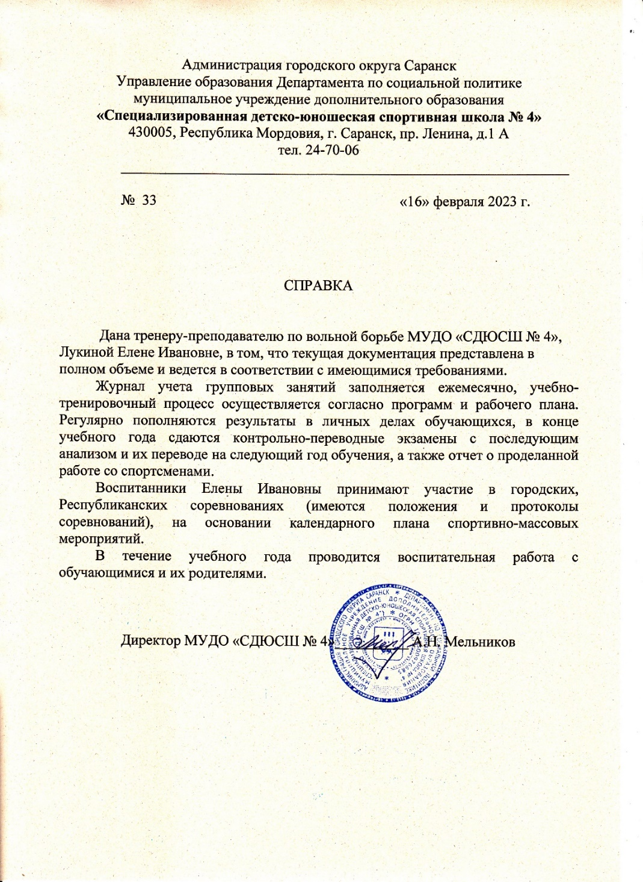

Slide 10
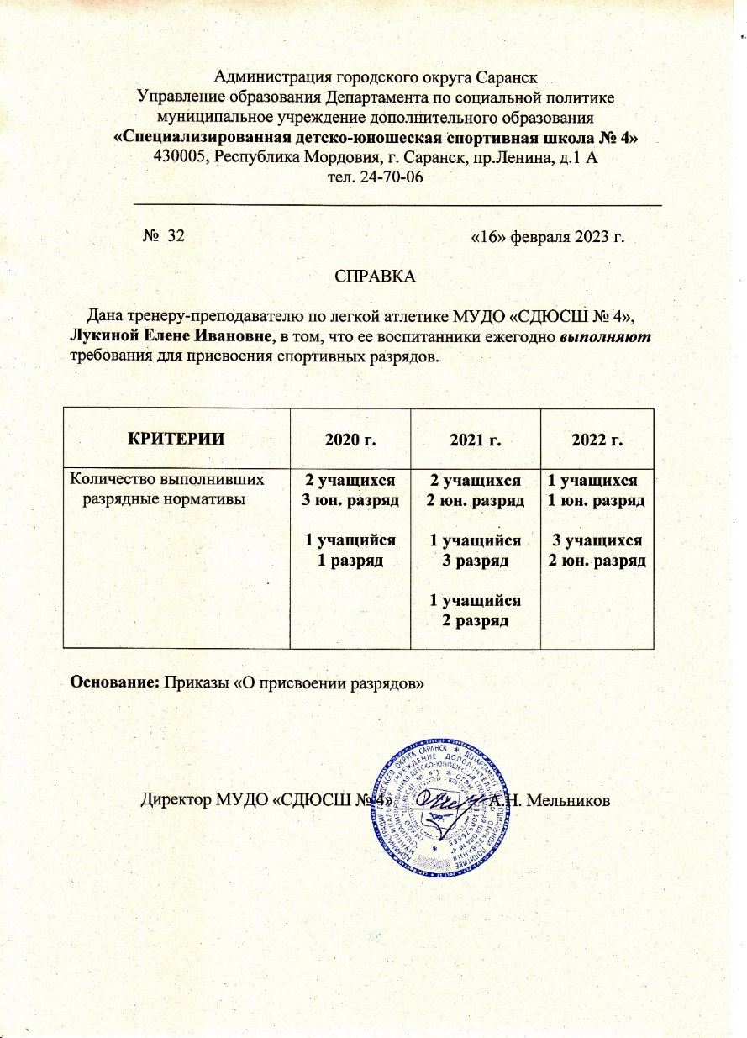
6.Выполнение воспитанниками требований для присвоения спортивных званий и разрядов

Slide 11
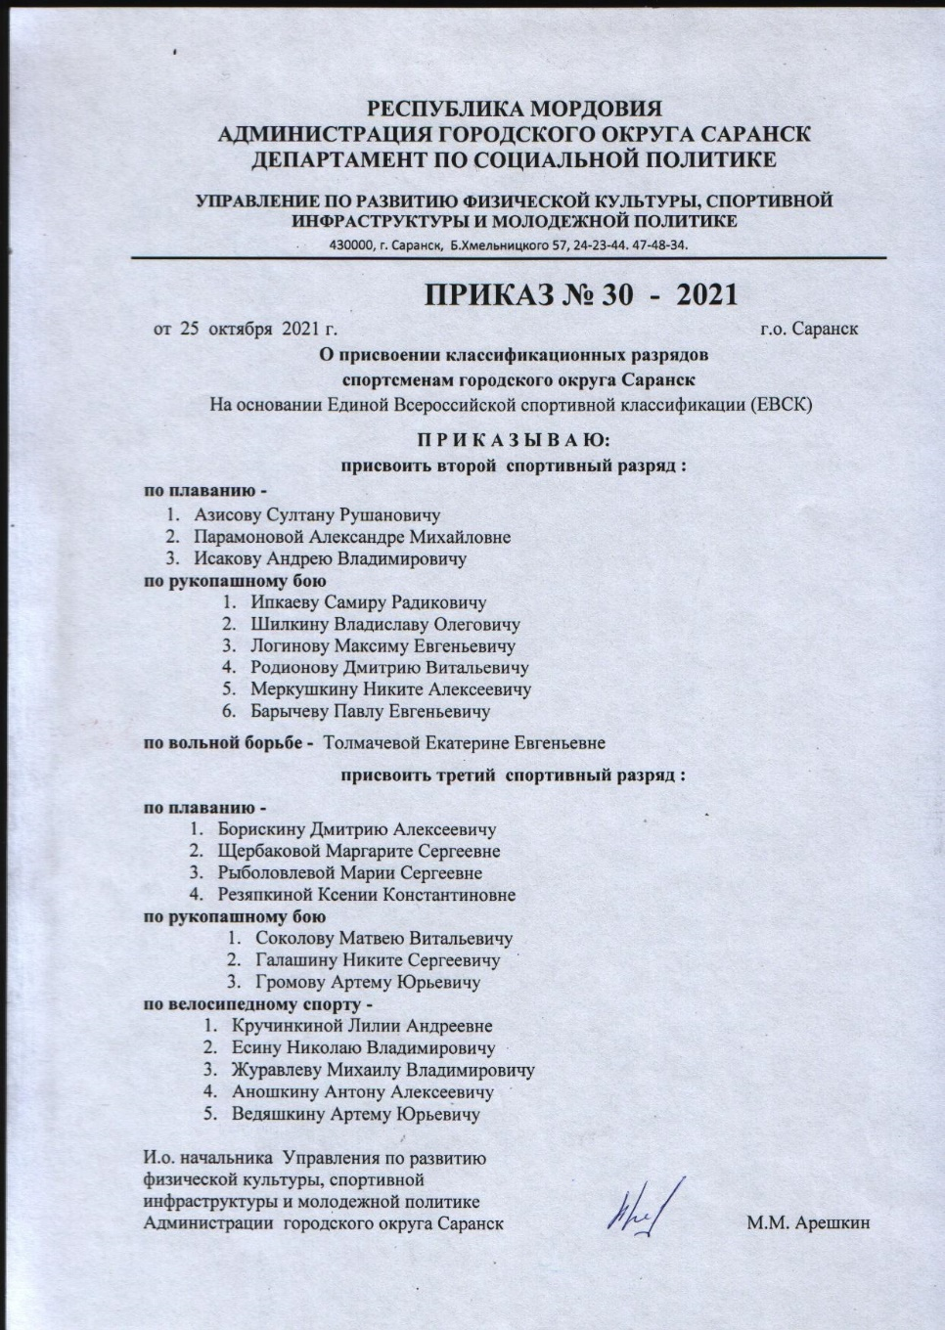

Slide 12
7.Проведение открытых мастер-классов, открытых занятий, мероприятий (очно)
№ п/п | Дата | Место | Тема | Название
1. | 21.11. 2020 г. | Спортивный зал (ФОК) МГУ им. Н.П. Огарева | Соревнования по вольной борьбе | Главный секретарь межрегиональных соревнований
2. | 12. 02. 2021 г. | Борцовский зал МУДО «СДЮСШ № 4» | Техническая «Обучение технико-тактическим подготовка действиям в стойке»
3. 4. 5. | апрель 2021 г. октябрь 2022 г. Декабрь 2022 г. | Спортивный зал МУДО «СДЮСШ № 4» Спортивный зал (ФОК) МГУ им. Н.П. Огарева Спортивный зал (ФОК) МГУ им. Н.П. Огарева | Судейство соревнований «Открытое первенство СДЮСШ № 4 по ОФП» Главный секретарь межрегиональных соревнований по вольной борьбе Судейство и секретариат соревнований «Чемпионат Мордовии по вольной борьбе»

Slide 13
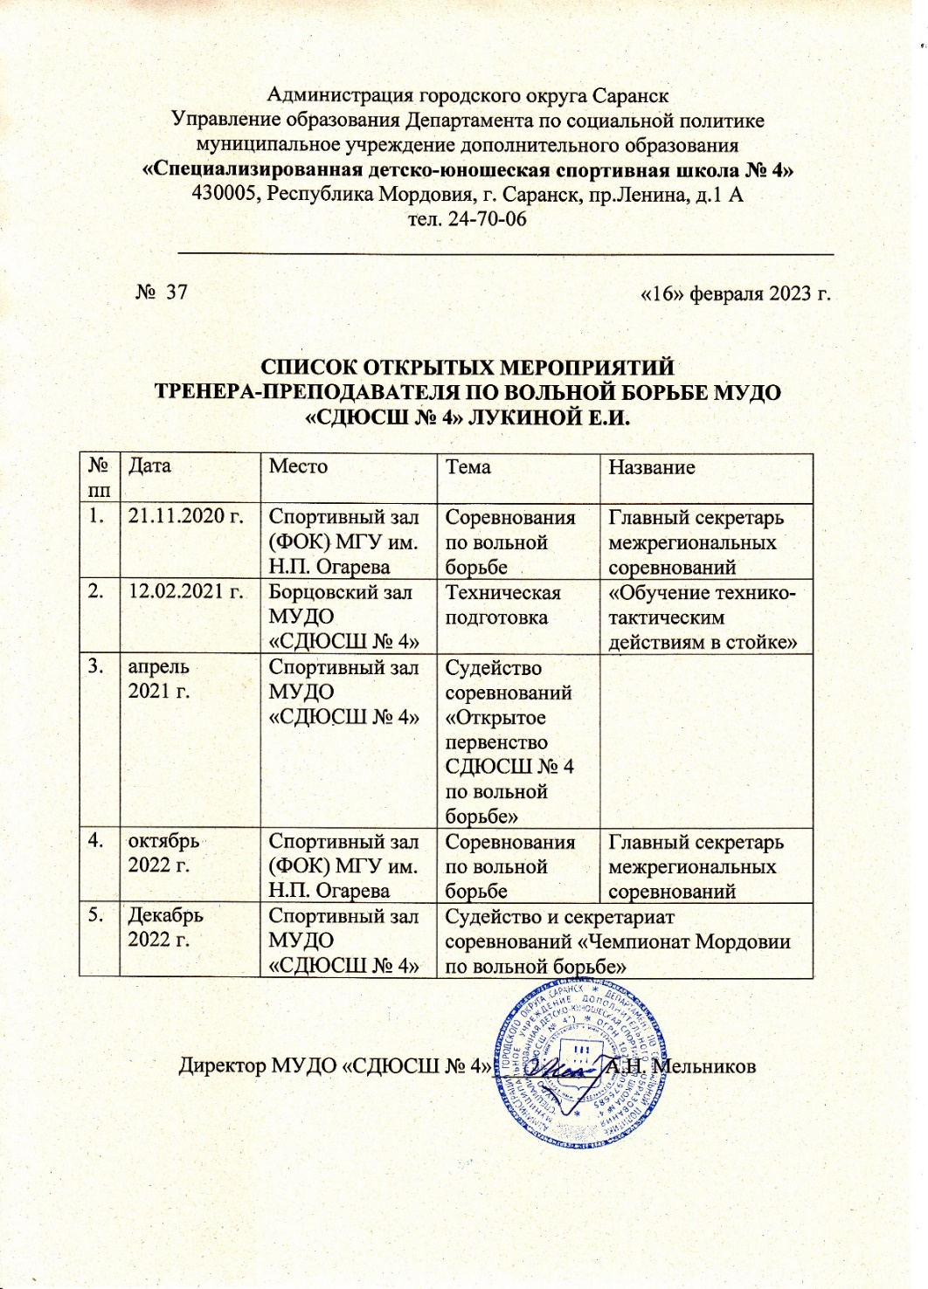

Slide 14
8.Выступление на заседаниях, методических советов, научно-практических конференциях, педагогических чтениях, семинарах, секциях, форумах, радиопередачах (очно))
Дата | Место | Тема | Название
25.11.2020 | МУДО «СДЮСШ №4» | Методика обучения | Особенности проведения занятий по вольной борьбе среди девочек
11.03.2021 | МУДО «СДЮСШ №4» | Методика обучения | Игровые методы развития ловкости в группах начальной подготовки. Из опыта работы.
25.10.2022 | МУДО «СДЮСШ №4» | Методика обучения | Опасные ситуации в вольной борьбе. Страховка, самостроховка

Slide 15
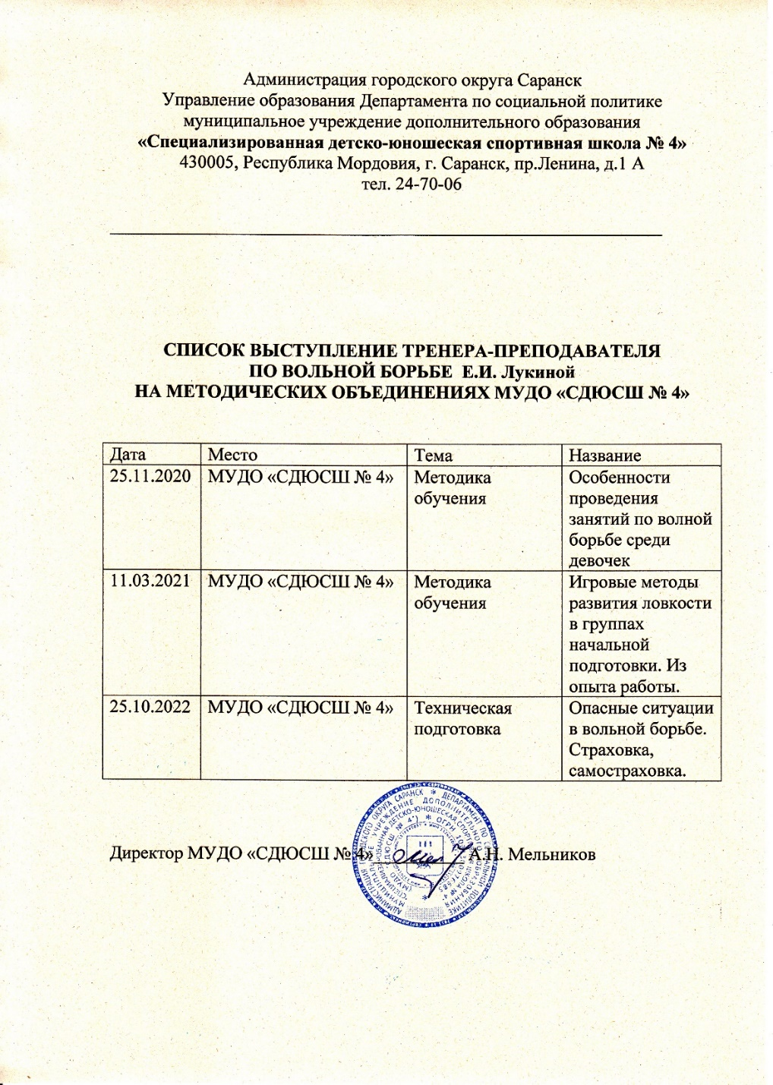

Slide 16
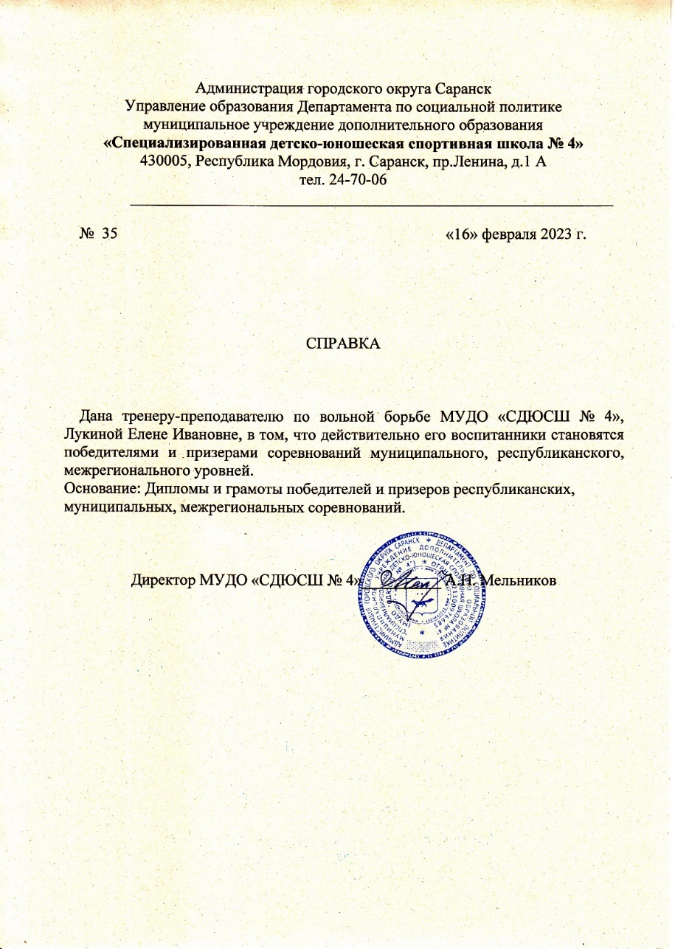
9.Результаты участия воспитанников в официальных соревнованиях

Slide 17
Открытое первенство СДЮСШ № 4 по вольной борьбе среди девочек и мальчиков г. Саранск, 2020 г. - Лысенко Алина – 3 место Открытое первенство СДЮСШ № 4 по вольной борьбе среди девочек и мальчиков г. Саранск, 2021 г. - Архипов Сергей – 2 место - Афоничкин Игорь – 2 место Рождественский турнир по вольной борьбе среди девочек и мальчиков - Архипов Сергей – 2 место - Лысенко Алина – 2 место - Симаева Валерия – 3 место Открытое первенство СДЮСШ № 4 по вольной борьбе среди девочек и мальчиков, Саранск 2022 г. - Архипов Сергей – 1 место - Афоничкин Игорь – 1 место - Лысенко Алина – 2 место - Симаева Валерия – 1 место Республиканский турнир по вольной борьбе на призы В.А. Кокурина, Саранск, 2022 г. - Лысенко Алина – 2 место - Симаева Валерия – 3 место Первенство МУДО «СДЮСШ № 4» по ОФП, Саранск, 2022 г. - Лысенко Алина – 3 место

Slide 18
Открытое Первенство МГУ им. Н.П. Огарева по вольной борьбе, г. Саранск 2021 г. - Симаева Валерия – 3 место Чемпионат Республики Мордовия по вольной борьбе среди мужчин и женщин, г. Саранск 2021 г. - Лысенко Алина -1 место - Симаева Валерия – 2 место Чемпионат Республики Мордовия по вольной борьбе среди мужчин и женщин, г. Саранск 2022 г. - Лысенко Алина -1 место Первенство Республики Мордовия по вольной борьбе среди девушек и юношей до 16 лет, 2023 г. - Лысенко Алина – 2 место - Симаева Валерия – 2 место Первенство г. Рязань по вольной женской борьбе среди девушек 2004-2006 г.р., г. Рязань, 2021 г. - Толмачева Екатерина – 1 место всероссийское Первенство ОГ ФСО «Юность России» по спортивной борьбе, г. Челябинск, 2021 г. - Толмачева Екатерина – 3 место

Slide 22
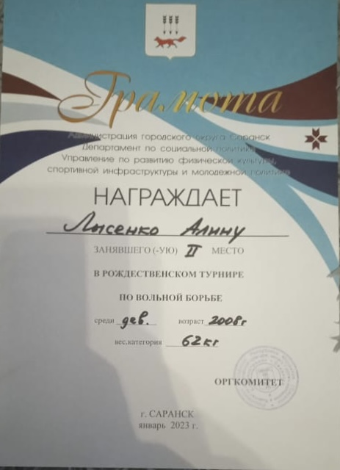
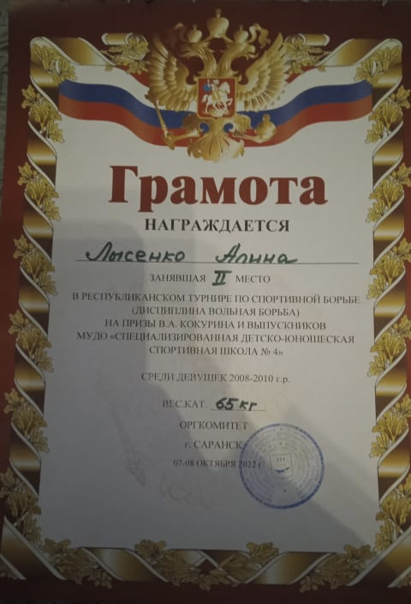

Slide 25
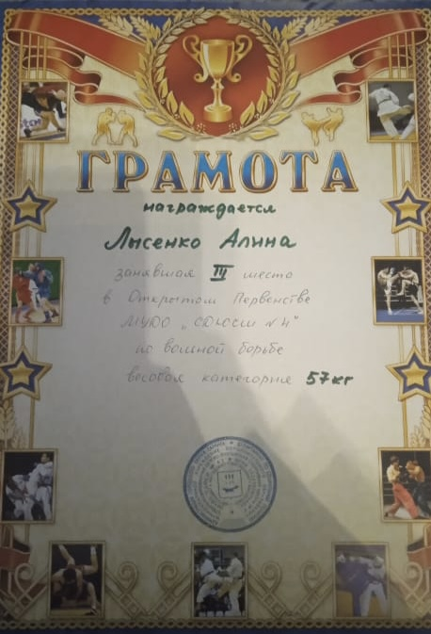
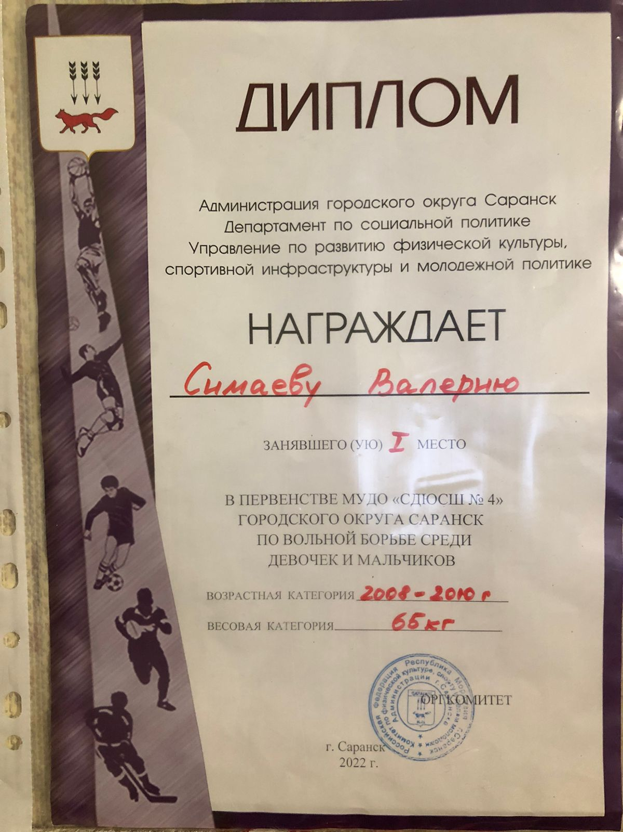

Slide 30
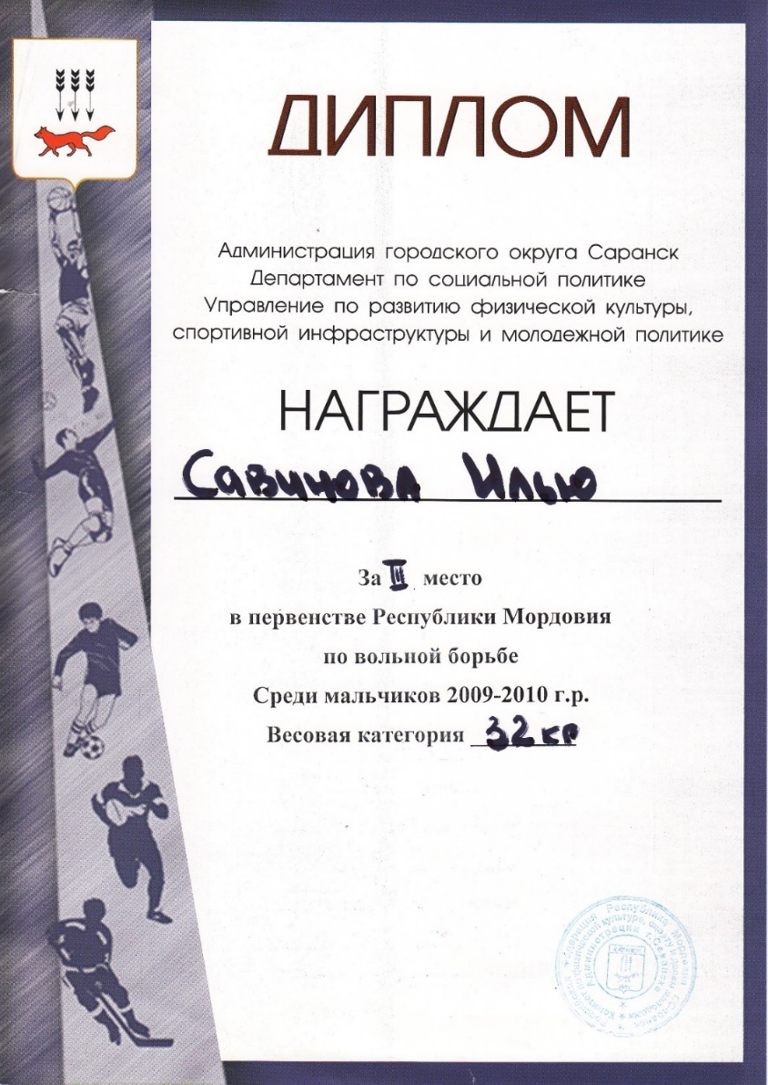
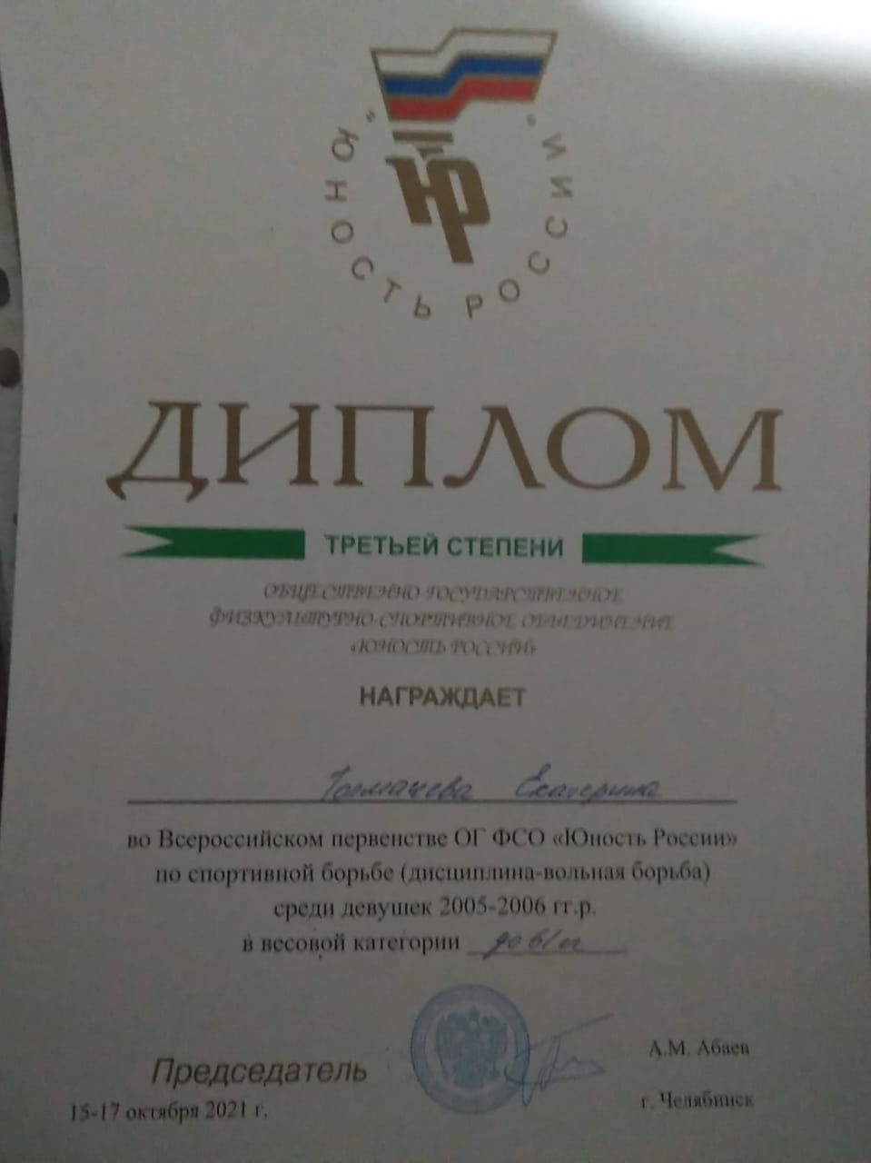

Slide 31
10.Система взаимодействия с родителями воспитанников
Родительские собрания (сентябрь, декабрь, февраль, май)
Проведение бесед на различные темы: «Здоровый образ жизни», «Воспитание нравственности и формирование правильной самооценки ребенка в семье», «Психологическая подготовка спортсмена», «Специфика семейного воспитания: позитивное и негативное», «Физиологическое взросление и его влияние на формирование личностных качеств спортсмена» (в течение учебного года)
Посещение учебно-тренировочных занятий, спортивно-массовых мероприятий (в течение учебного года)
Контроль за прохождением медицинского осмотра обучающихся в республиканском врачебно-физкультурном диспансере

Slide 32
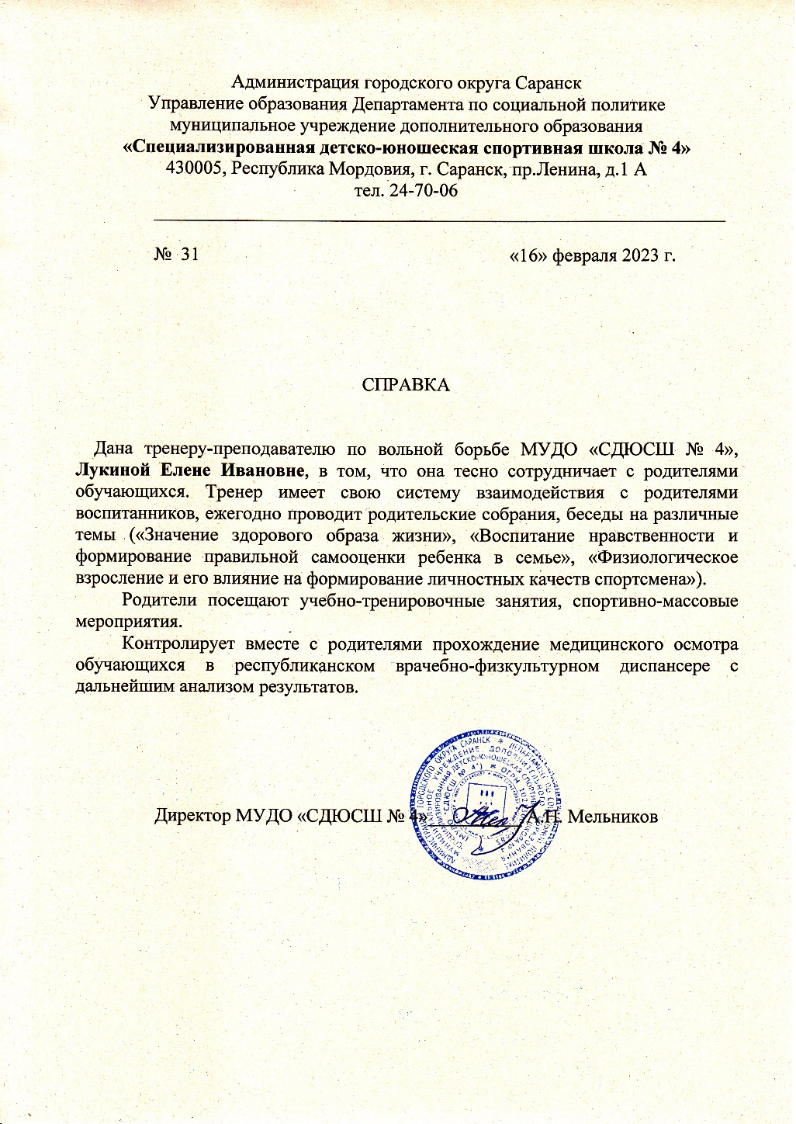

Slide 33
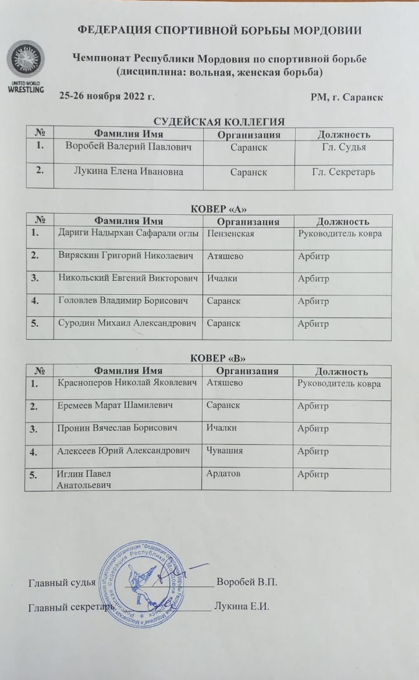
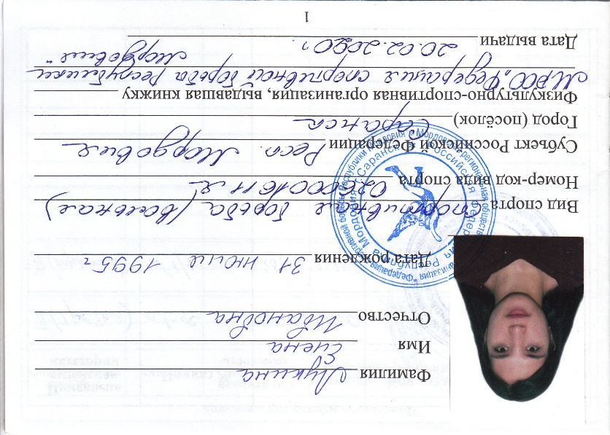
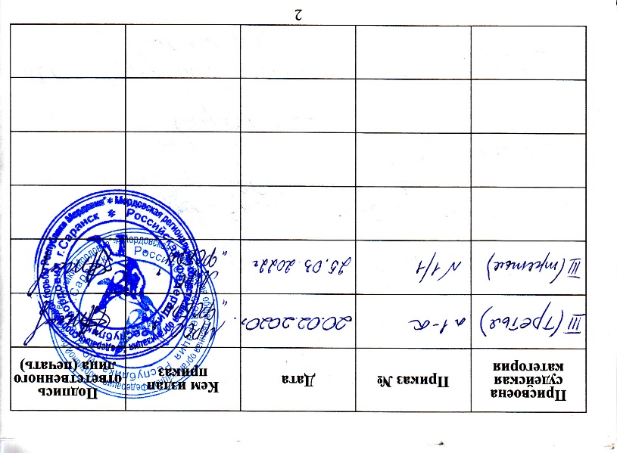
15.Общественно-педагогическая активность педагога : участие в комиссиях, педагогических сообществах, в жюри, конкурсов

Slide 34
